Slide 1

Introductie Dataplatform
Koninklijke Bibliotheek
Dataplatformteam

Slide 2
Agenda
Opname starten
Welkom
Dataplatform: wat, waarom, hoe en voor wie
  vragen
Huidig platform: bronnen, ETL, Data Vault, Datamart, Mapping Tool
  vragen
Ontsluiten: rapporten, dashboards, API's
  vragen
Beheer a.d.h.v. service report
  Vragen
Vervolg aanbestedingstraject
  Vragen

Slide 3
DWH - tijdlijn
DWH 1.0
Start
aansluiting alle bibliotheken
100% Aansluiting
Mapping Tool 2.0
Directe toegang tot datamart
2015
2018
2020
2022
2017
2019
2021
2023
Start DWH 2.0
Scrum
Datakwaliteit
Recommender (API)
Dataplatform......
NBD Biblion (API)

Slide 4
Waarom?
De Wsob verankert de landelijke digitale bibliotheek als een rijkstaak en brengt daarnaast lokale bibliotheken, provinciale serviceorganisaties en de Koninklijke Bibliotheek tezamen in één bibliotheeknetwerk, waarvoor de drie overheidslagen gezamenlijk verantwoordelijk zijn.
Taak:
Gegevenslevering in het kader van de Wet Stelsel Openbare Bibliotheekvoorzieningen (Wsob).
Doel:
Een platform waarin gegevens worden verzameld en gecombineerd van, voor en over de openbare bibliotheekbranche. Met deze gegevens wordt inzicht gegeven in resultaten, ontwikkelingen en trends in de branche.

Slide 5
Voor wie?
Stakeholders:
    Overheid
    Ministerie van OCW, Interprovinciaal Overleg (IPO), CBS, Vereniging van Nederlandse Gemeenten (VNG).
    Partners uit het bibliotheeknetwerk
    Openbare bibliotheken, Provinciale Ondersteuningsinstellingen (POI), Stichting Samenwerkende POI’s Nederland (SPN), Vereniging Openbare Bibliotheken (VOB).
    Partners uit het boekenvak
    Stichting Collectieve Propaganda van het Nederlandse Boek (CPNB), Stichting NBD Biblion (SNB).
    Externe gebruikers
    Onderzoekers, journalisten.
    Interne gebruikers
    Afdelingen binnen de KB waaronder Bibliotheekstelsel, Onderzoek en Marketing.

Slide 6
Wat?
Data van alle openbare bibliotheken van Nederland
  Collectie
  Gebruikers
  Transacties (uitleningen)

Slide 7
Hoe?
Samenwerking
KB
Sogeti
Stakeholders
Bibliotheekstelsel
Onderzoek
Marketing
Change Advisory Board
SCRUM
Product Manager
Scrum master
BI Specialist
Roadmap
Tweewekelijkse sprints
BI Architect
Data analist (2)
BI Engineer
Functioneel Beheerder
Run Team
Service Manager
BI Engineer
Architect
Architect
Ondersteuning
Informatiemanager
Ondersteuning
Informatieanalist
Azure / Infra

Slide 8
Vragen?

Slide 9
Hoe?
Huidig platform
Input: Gegevens Openbare Bibliotheken; andere databronnen
Systeem: ETL, Data Vault, Datamart, Mapping Tool
Ontsluiten: API, Rapporten, Dashboards

Slide 10
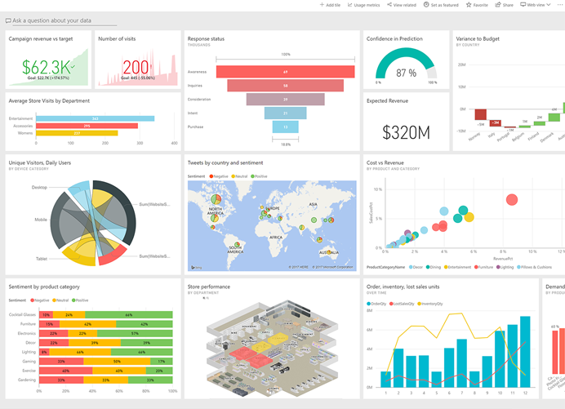











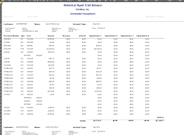


Leden, exemplaren, transacties, titels, OB informatie, demografische data etc. van:
Overzicht
100 %
Extract
Transform
Load
ETL
Data warehouse
GGC
Ontsluiten
KRS
Bronnen
Resultaten

Slide 11
Bronnen
Alle Nederlandse openbare bibliotheken (in Europees Nederland)
      Leden, exemplaren en transacties (eind 2020 100% OB’s)
Odilo
      Titels en transacties van e-books en luisterboeken via de
      online Bibliotheek (sinds maart 2023 ook tijdschriften)
G!DS (binnenkort DOB)
      Informatie over openbare bibliotheken, zoals locatie, openingstijden, beschikbare faciliteiten, personeel etc.
Gemeenschappelijk Geautomatiseerd Catalogiseersysteem (GGC)
      Titelinformatie
Klanten Registratie Systeem (KRS)
      Leden, diensten, abonnementen, voorwaarden etc. van de online Bibliotheek en KB
EZproxy
      Toegang tot digitale bronnen door bibliotheekleden
NBD Biblion
      SISO
Centraal Bureau voor de Statistiek (CBS)
      Demografische gegevens

Slide 12
ETL (aanlevering en pre-staging)
KRS
MFT = Managed File Transfer
KRS
CBS
GGC
GGC
ILS OB/POI
SISO
EZProxy
EZproxy
FB
server
sFTP
server
MFT
FB
server
Validatie
G!DS
G!DS
eLS
eLS
EMAIL
resultaat

Slide 13
ETL (staging en laden)
Mappingtool
Mappingtool
Validatie
Datavault
Datamarts
API DB
EMAIL
resultaat
EMAIL
resultaat
EMAIL
resultaat
EMAIL
resultaat

Slide 14
Data Vault
Opslag van de ruwe brondata, inclusief:
    Datum opname
    Bron
Data vault modelling
    Hub (surrogaat en business keys)
    Link (relaties tussen hubs)
    Satellite (beschrijvende informatie, feiten)
BusinessKeys worden toegevoegd
    Bijvoorbeeld ISIL-code van een bibliotheekvestiging
Hashwaarden en ‘timestamps’ worden toegevoegd
Historie bijhouden (d.m.v. Slowly Changing Dimension type 2)

Slide 15
Datamart
Dimensioneel model (stermodel met feiten en dimensies)
‘Samengestelde’ data voor een specifiek doel
Wordt wekelijks opnieuw opgebouwd met data uit de Data Vault
Sinds maart 2023 ook toegankelijk voor Onderzoek en Marketing

Slide 16
Vragen?

Slide 17
Mappingtool
Specifiek voor het Dataplatform gebouwd door huidige leverancier
Vormt de schakel tussen data-definities die door de openbare bibliotheken en de KB worden gebruikt:
  Abonnementsvorm, geslacht, locatie, materiaalsoort, registratiewijze, transactietype
Nieuwe mappings moeten worden aangemaakt wanneer er nieuwe data-definities worden gebruikt door een bibliotheek
Gebruikers zijn medewerkers van bibliotheken en provinciale ondersteuningsinstellingen en KB functioneel beheer

Slide 18
Mappingtool

Slide 19
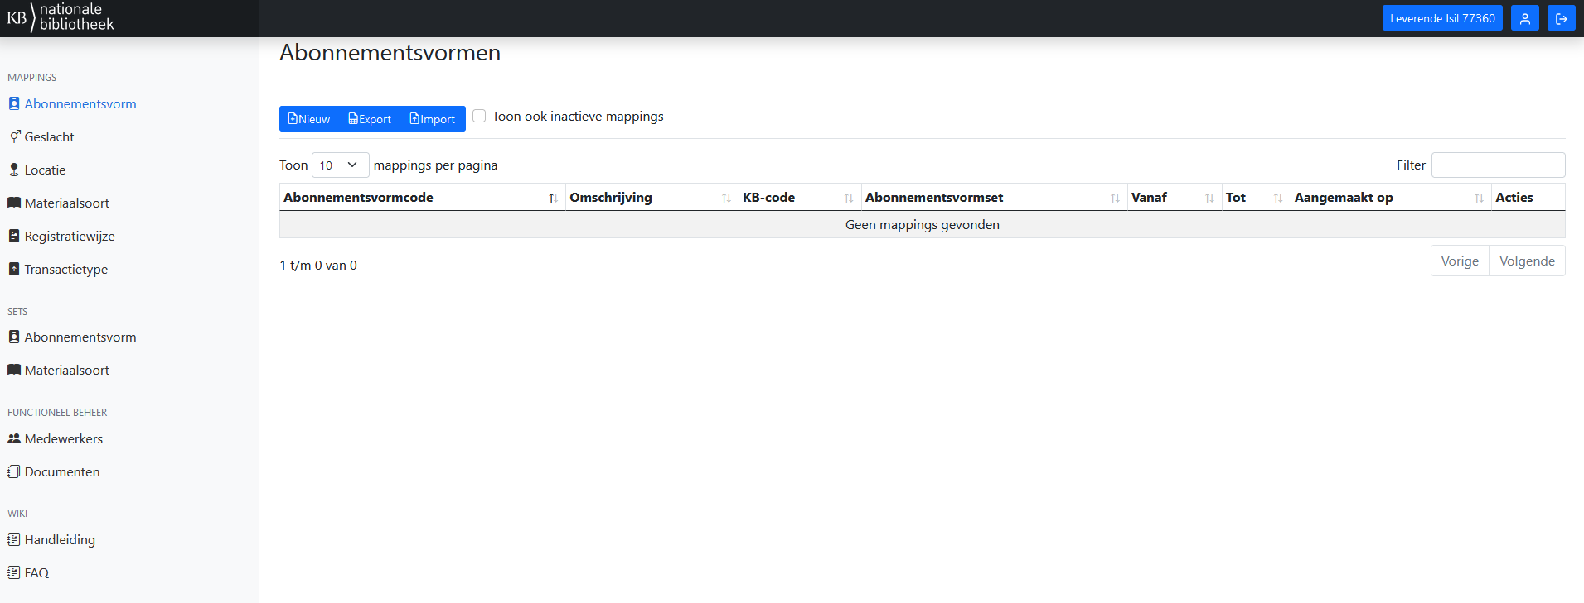
Mappingtool

Slide 20
Vragen?

Slide 21
Ontsluiten (1)
SQL Server Management Studio
CSV, Excel
Power BI
Dashboards en rapporten (veelal met CSV en Excel als bron)
Informatica
E-bookgebruik OB-leden

Slide 22
Ontsluiten (2)
SQL Reporting Services
Rapporten t.b.v. controles dagelijkse verwerkingen
DataVault statistieken

Slide 23
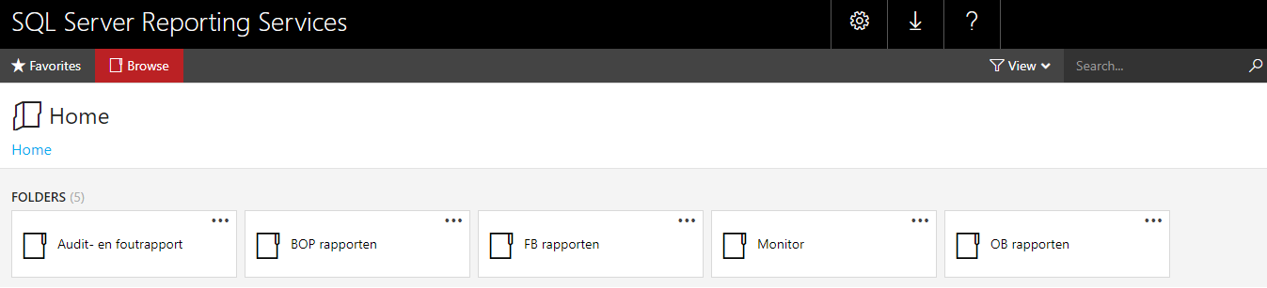
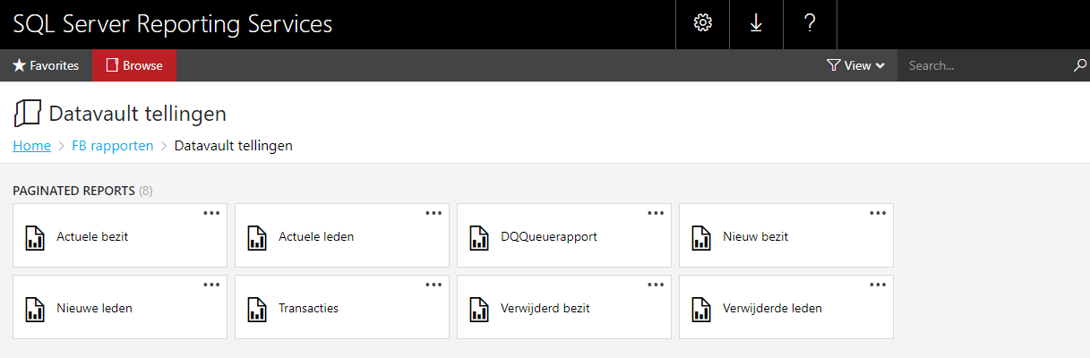
Ontsluiten (2)

Slide 24
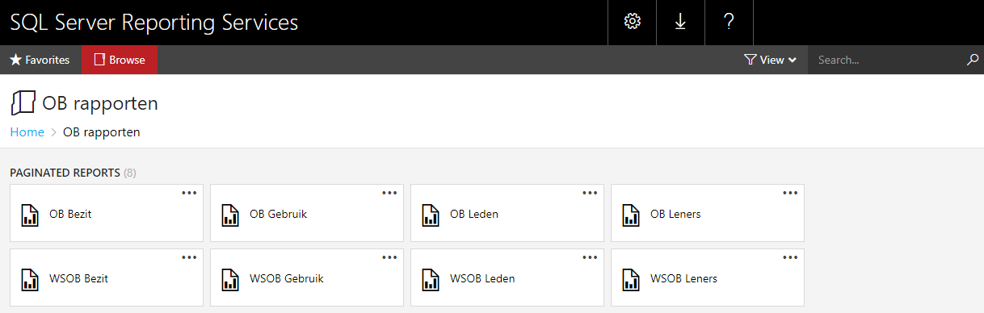
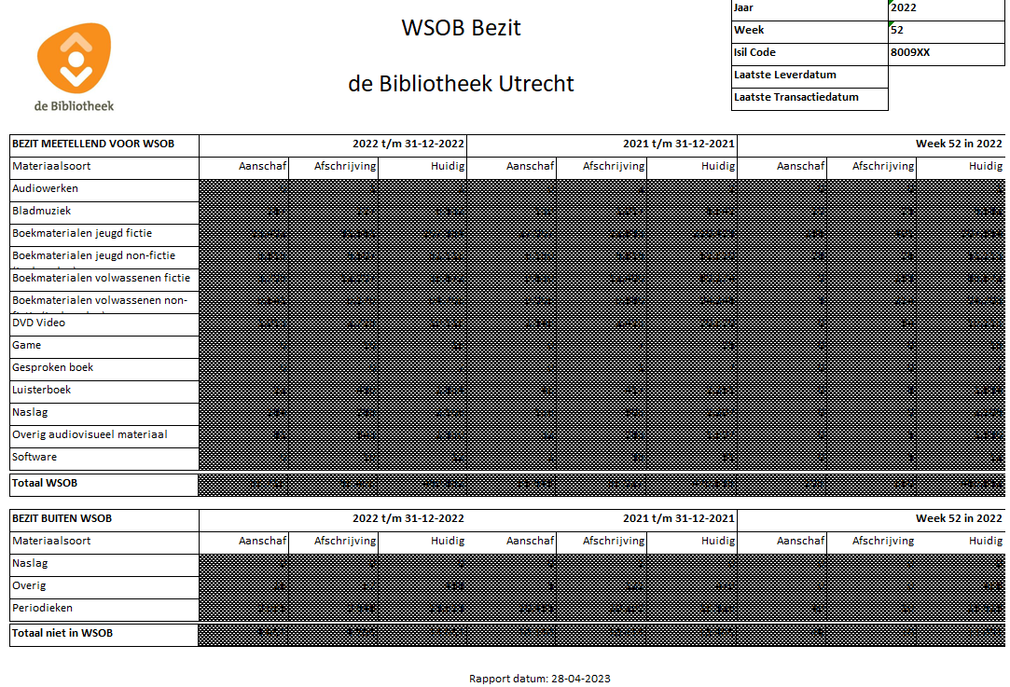
Ontsluiten (2)

Slide 25
Ontsluiten (3)
API
Recommender
De Recommender API wordt gebruikt door de digitaal boekadvies applicatie What’s Next Junior van bibliotheek Eindhoven. Transactie data uit het Dataplatform dient als basis voor de adviezen
(https://www.expeditie-anton.nl/whats-next-junior-van-start-op-vier-basisscholen/)
Data Gedreven Collectioneren
Een door Artificiële Intelligentie samengesteld besteladvies voor bibliotheken op basis van o.a. collectie en transactie data uit het Dataplatform
(https://www.nbdbiblion.nl/over-nbd-biblion/nieuws/datagedreven-collectioneren-geautomatiseerd-en-toch-persoonlijk)

Slide 26
Vragen?

Slide 27
Beheer a.d.h.v. Service report
Toelichting door huidige leverancier Sogeti

Slide 28
Vragen?

Slide 29
Planning
Taaknaam | Begindatum | Einddatum | Tijdstip
Selectiefase
Publicatie TenderNed |  | don 4-5-23
Schouw (online) | maa 16-5-23 | maa 16-5-23 | 13:00-15:00
Sluiting vragenronde |  | vri 26-5-23 | 23:59
Beantwoording vragenronde | maa 29-5-23 | maa 5-6-23
Sluitingsdatum EA |  | din 20-6-23 | 18:00
Beoordelingsfase
Teambeoordeling | din 20-6-23 | don 6-7-23
Demo / presentatie | don 6-7-23 | don 6-7-23
Gunning (instemming directie) | maa 10-7-23 | maa 10-7-23

Slide 30
Aan te leveren
 | Bij inschrijving | Op eerste verzoek binnen zeven kalenderdagen
Uitsluitingsgronden | UEA(‘s) KvK uittreksel(s) Volmacht(en), statuten e.d. (indien van toepassing) 403 Verklaring of Bijlage 0 verklaring hoofdelijke aansprakelijkheid, aangevuld met UEA en KvK uittreksel (indien van toepassing). | Gedragsverklaring Aanbesteden Verklaring van de Belastingdienst
Geschiktheidseisen | Bewijs CSP Azure partner status Referentieverklaring(en) met betrekking tot de kerncompetenties. | Polis aansprakelijkheids-verzekering
Gunningscriteria | Ingevuld en ondertekend prijzenblad (zie Bijlage 4, tabblad prijzenblad). Antwoorden op de wensvragen SG1-SG5.

Slide 31
Gunningcritera
Sub-gunningcriteria kwaliteit | Max punten | Min punten*
SG1: Uitvoering Beheer Dataplatform | 300 | 180
SG2: Scrumteam | 200 | 120
SG3: Usecases 1 & 2 | 150 | 90
SG4: Doorontwikkeling | 200 | 120
SG5: Advies technologie partner | 150 | 90
Totaal | 1000 | 600

Slide 32
Bijlage 4 Prijsbladen
Tabbladen Prijs Dataplatform en Prijs licenties bepalend voor gunning.
Twee laatste prijsbladen behulpzaam bij calculaties voor SG4 Doorontwikkeling.
De prijsopgave voor SG3 en SG4 tellen niet direct mee in beoordeling voor de aangeboden prijs. Kwaliteit en investering dienen in balans te zijn, maar tellen integraal als kwaliteitscriterium mee bij SG3 en SG4.

Slide 33
Afsluiting
We zien eventuele vragen tegemoet. Stel de vragen in een zo vroeg mogelijk stadium.
Vragen worden zo snel mogelijk beantwoord en zijn beschikbaar in de portal.
Geheimhoudingsovereenkomst tekenen en toezenden als u wilt inschrijven.
Wij wensen u succes met uw inschrijving.
Hartelijk dank voor de komst en participatie

